Slide 1
2023년도 ICT 동아리
ST보드 사용법

Slide 2
목차
1
ST보드
2
IDE, MX
1-1
장점
2-1
설명
1-2
사용하는 이유
2-2
기본 설정
2-3
장점

Slide 3

Part 1.
ST보드

Slide 4
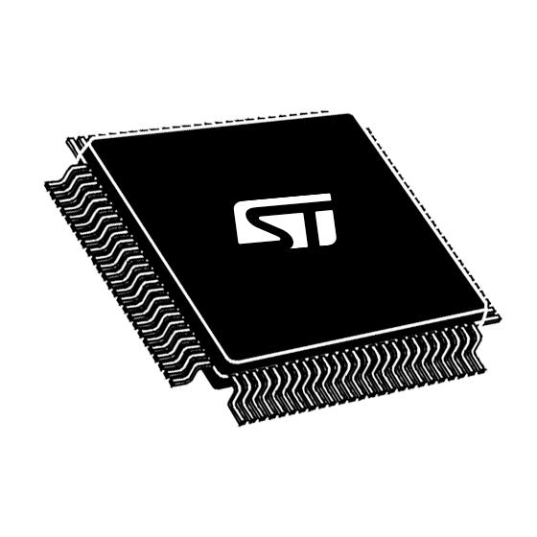
Part 1.
ST보드
1-1 장점
- CPU의 연산 속도가 빠름.
- Arduino의 상위 호환.
- DSP와 FPU을 갖춘 고성능 저가형.
- 최대 168MHz의 주파수에서 작동.
- Raspberry pi보다 속도가 빠름.
FPU(Floating Point Unit)
: 부동소수점 장치, CPU의 일부로서 부동소수점 연산을 효율적으로 처리하기 위한 HW 논리회로 모듈.
DSP(Digital Signal Processor)
: 범용 MCU보다 처리 속도가 매우 빠른, 디지털 신호 처리를 위해 특별히 제작된 마이크로프로세서.

Slide 5
Part 1.
ST보드
1-2 사용하는 이유
 | Raspberry pi | STM32 | Arduino
장점 | - Linux 기반 운영 체제 지원, 많은 응용 프로그램 실행 가능. - 웹 서버, 미디어 응용 프로그램에 적합. - 다양한 라이브러리, 리소스 제공으로 개발이 쉬움. | - 고성능, 실시간 응용 프로그램에 적합. - 다양한 모델과 기능을 가지고 있어 다양한 응용 분야에 적용 가능. | - 실시간 응용 프로그램에 적합. - 비교적 쉬운 환경과 다양한 라이브러리 제공.
단점 | - 상대적으로 높은 가격. - 속도가 느려 실시간 응용 프로그램에 부적합. | - 초보자가 학습하기 어려움. - 외부 센서, 모듈 및 부속품의 별도 구매 필요. | - 작고 간단한 프로그램에 적합. - 네트워크 지원이 부족하여 외부 모듈이 필요.

Slide 6
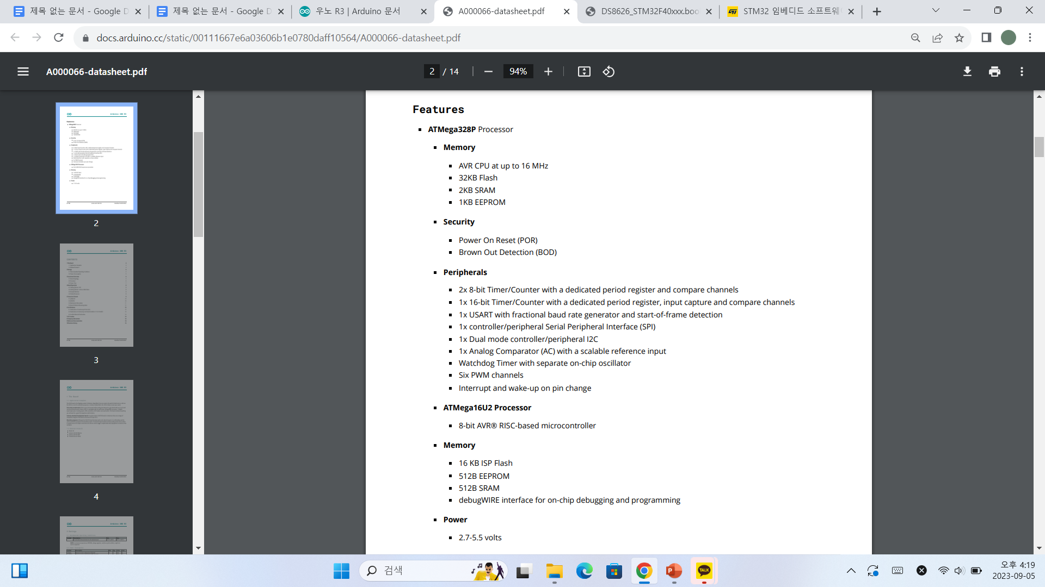
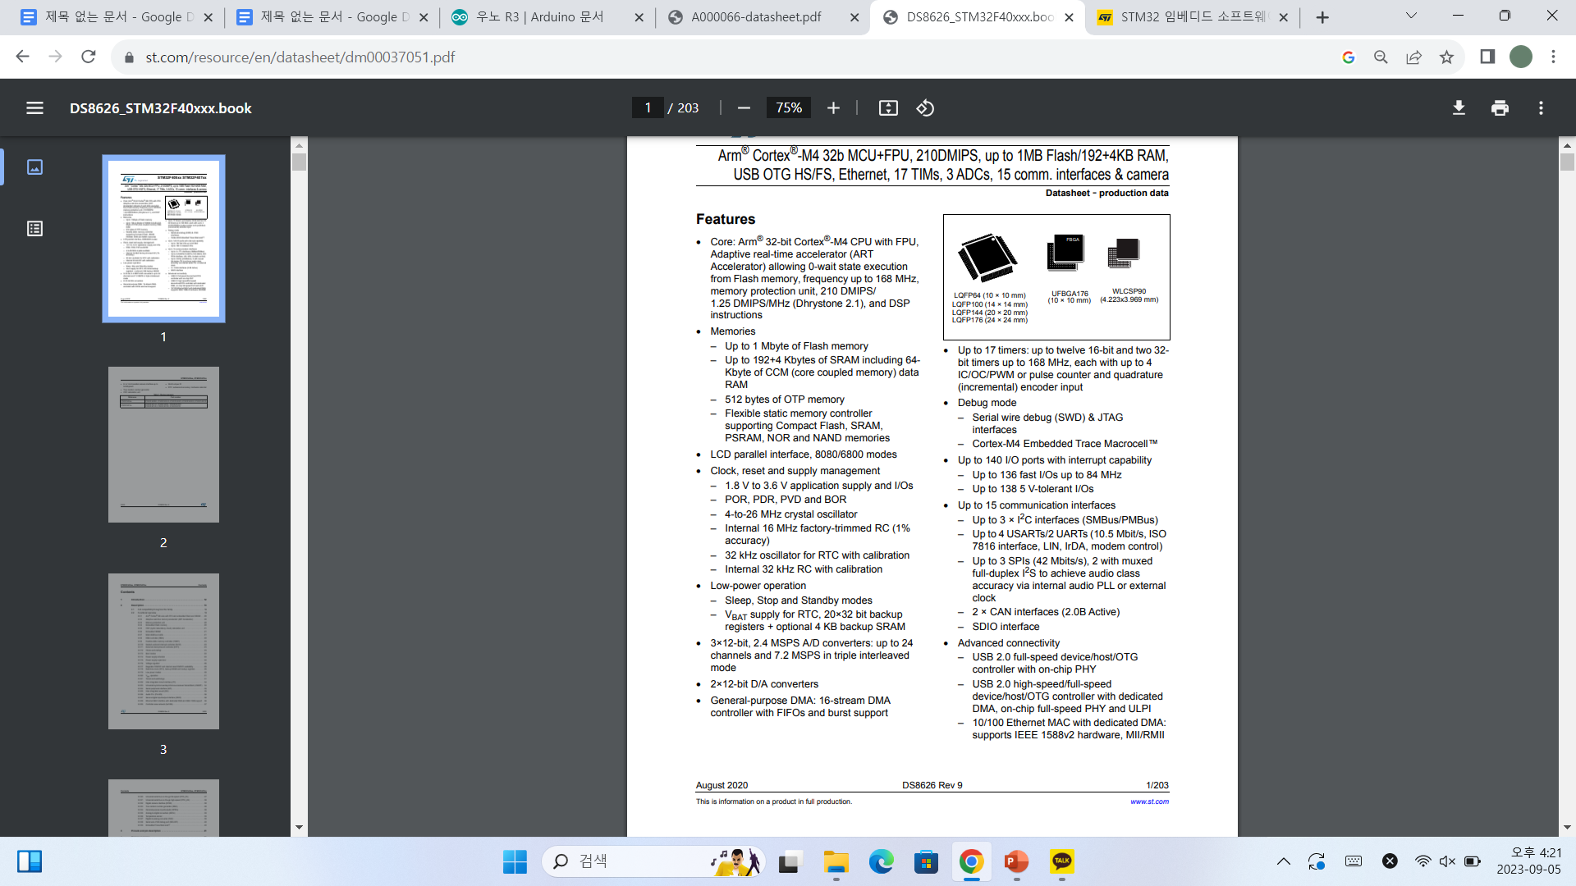
Part 1.
ST보드
1-2 사용하는 이유
Arduino datasheet
STM32 datasheet

Slide 7

Part 2.
IDE, MX

Slide 8
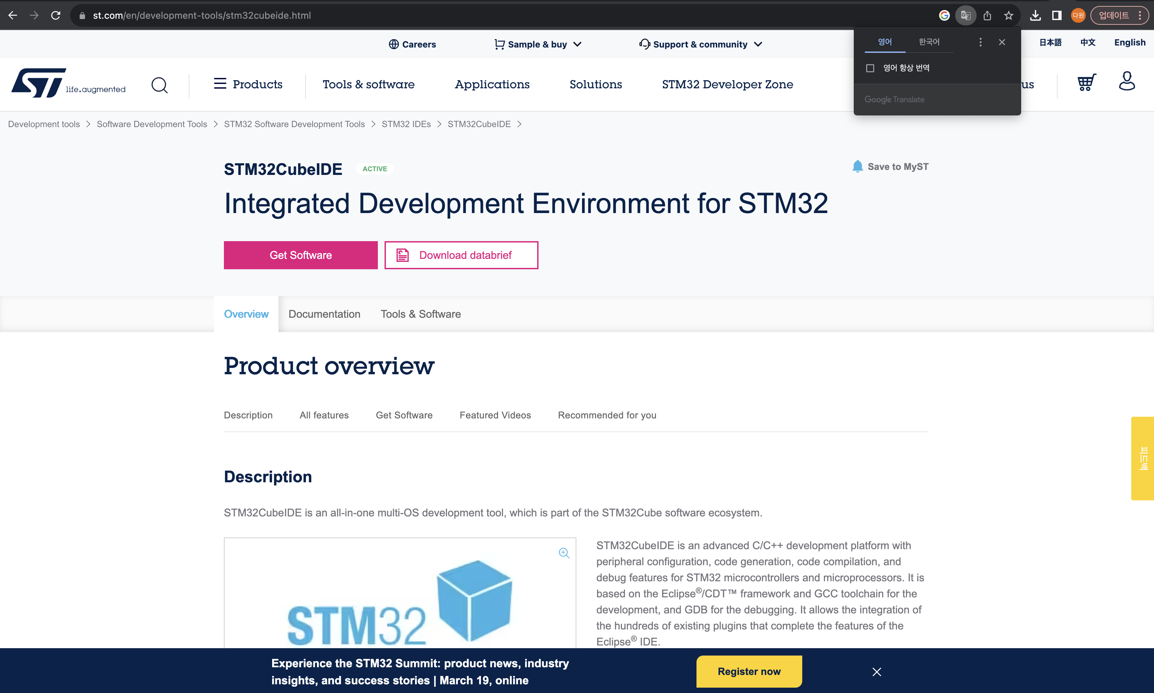


Slide 9
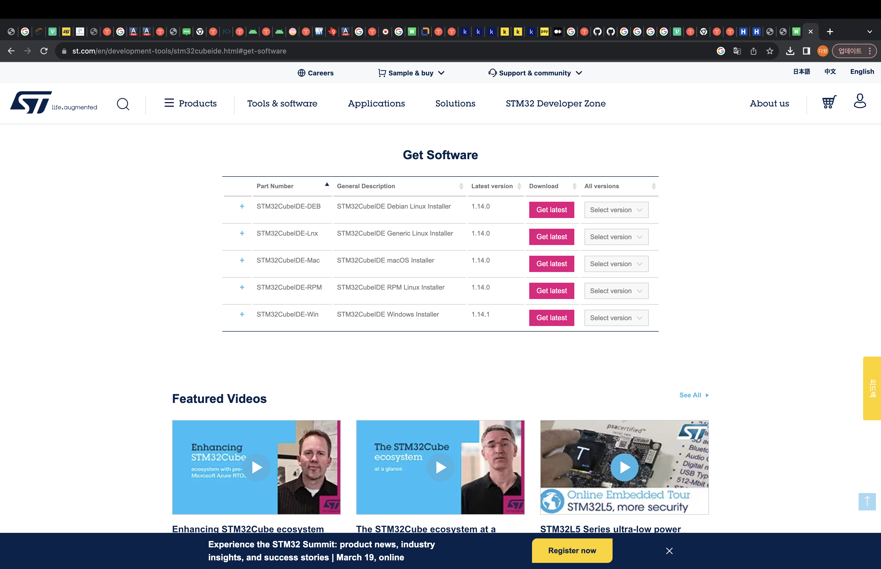
각자 운영체제에 맞는 소프트웨어를 다운 받는다.

Slide 10
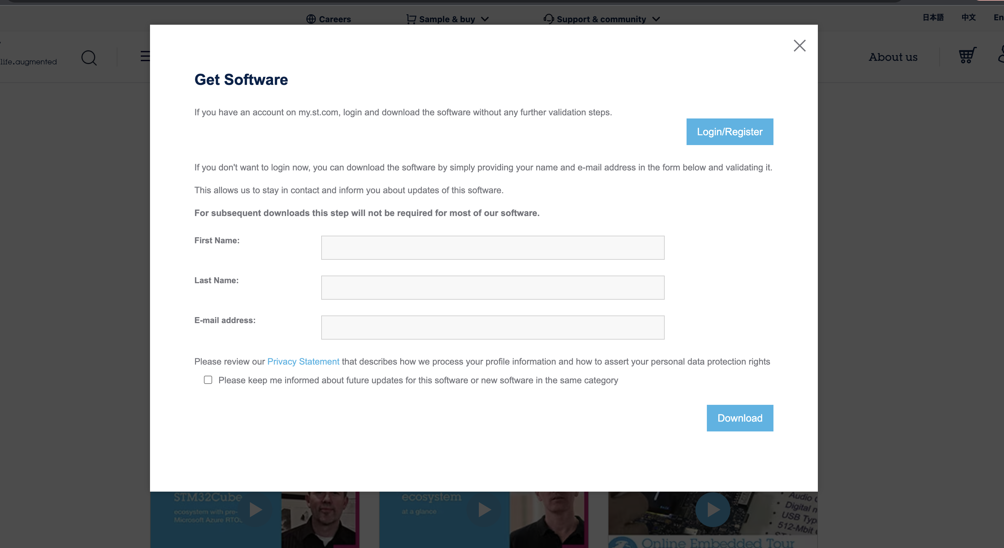

Slide 11
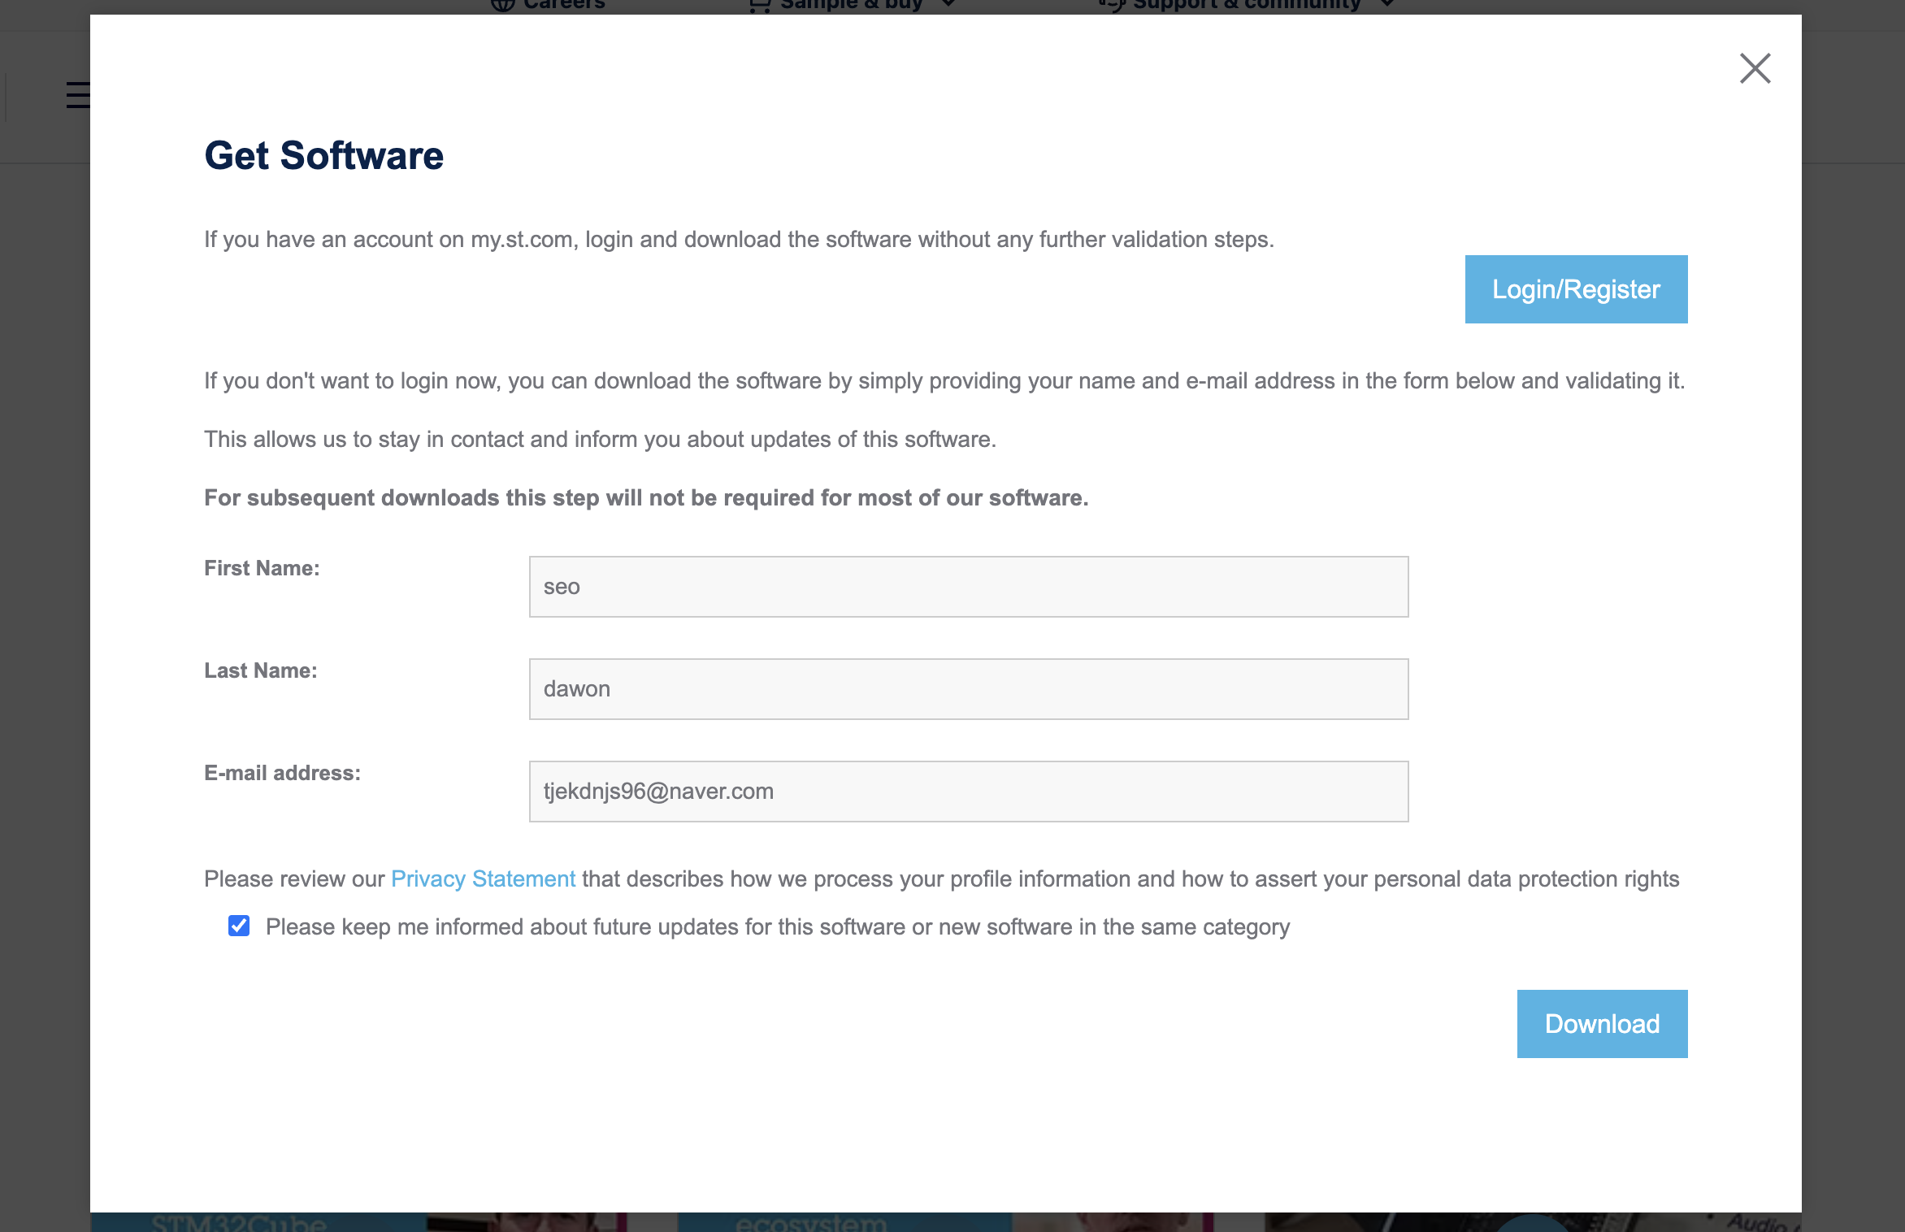

자신이 쓴 이메일로 메일이 전송된다.

Slide 12
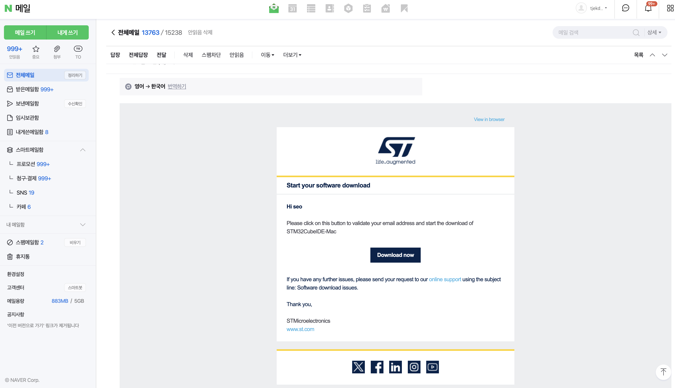


Slide 13
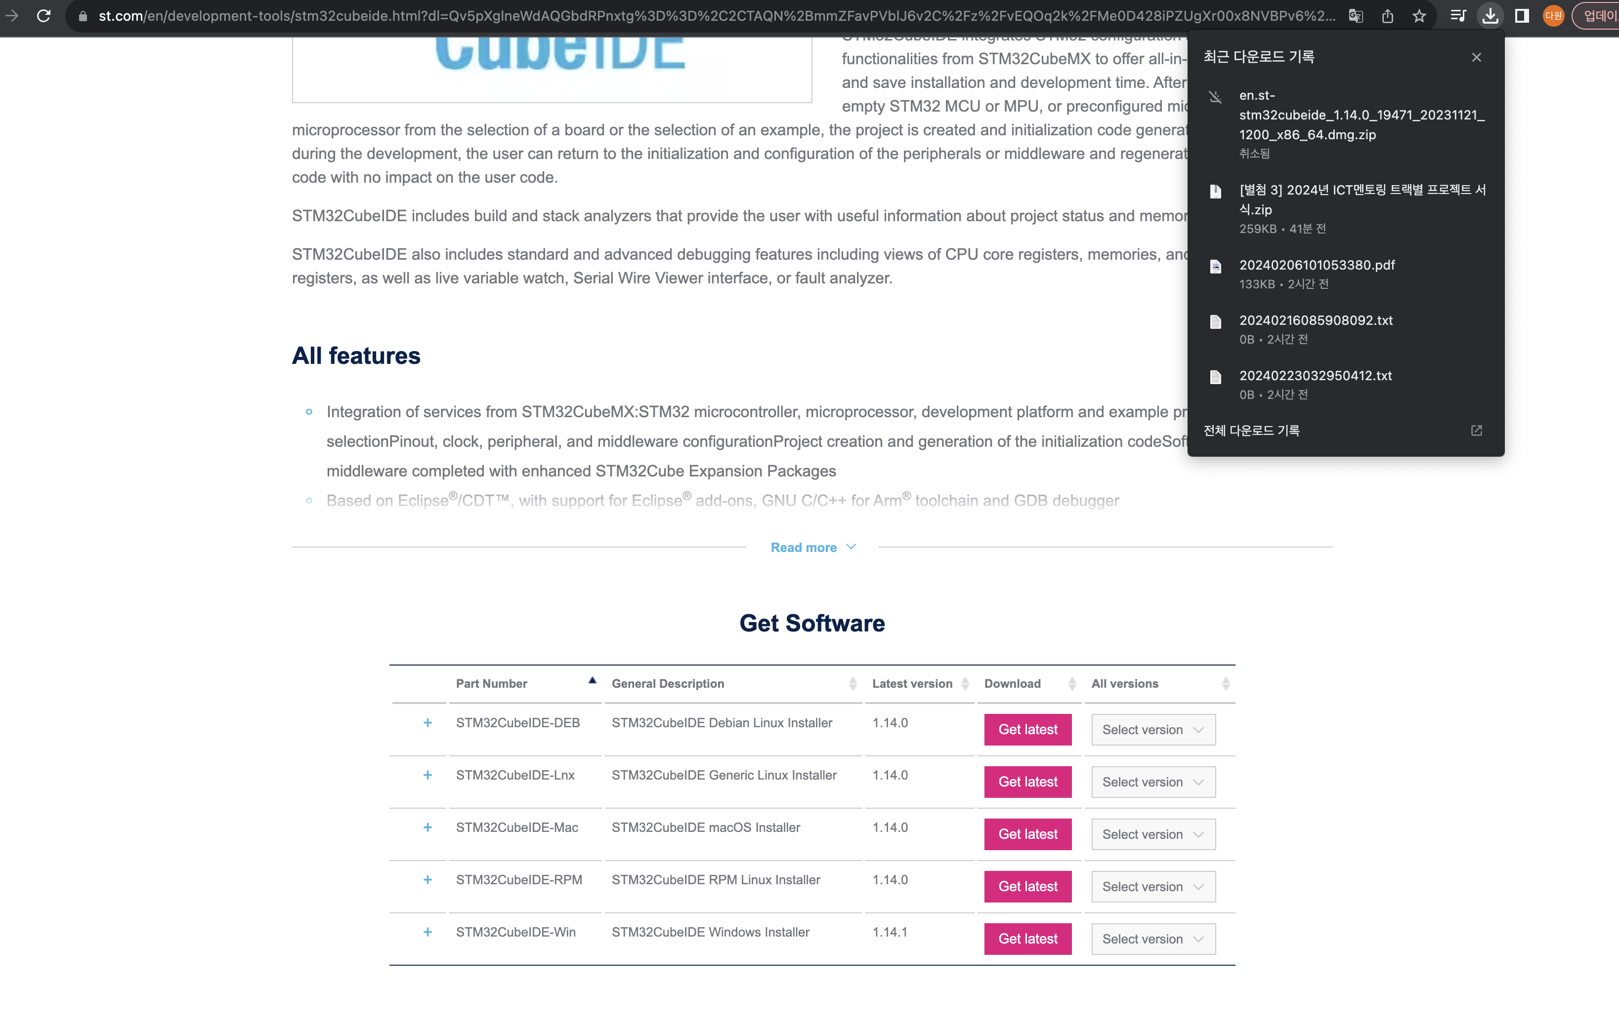
자동으로 st사이트로 이동하면서 다운이 시작된다.
그다음 압축 풀고 실행하면 끝난다.

Slide 14


Part 2.
IDE, MX
2-1 설명
STM32Cube 마이크로 컨트롤러 및 마이크로 프로세서를 위한 주변 장치 구성, 코드 컴파일, 디버그 기능을 갖춘 고급 C/C++ 개발 플랫폼이며 올인원 다중 OS개발 도구

Slide 15
Part 2.
IDE, MX
2-3 장점
STM32 IDE | STM32 Cube MX
제조사에서 공식 무료 소프트웨어 제공
- 단일 환경에서 작업 수행 가능하여, 개발 프로세스 효율적 관리 가능. - STM32Cube MX와 통합, 개발자들이 사용하기 편리한 환경 제공 - 강력한 디버깅 도구를 제공하여 코드의 오류 신속히 발견, 수정 가능 | - 초기화하기 위한 코드를 자동 생성, 편한 설정 가능 - GUI로 핀 설정 등을 직관적으로 수행함으로, 시간 절약 개발 과정의 단순화 가능
GUI(Graphical User Interface)
: 그래픽 사용자 인터페이스, 사용자가 편리하게 사용할 수 있도록 기능을 알기 쉬운 그래픽으로 나타낸 것

Slide 16
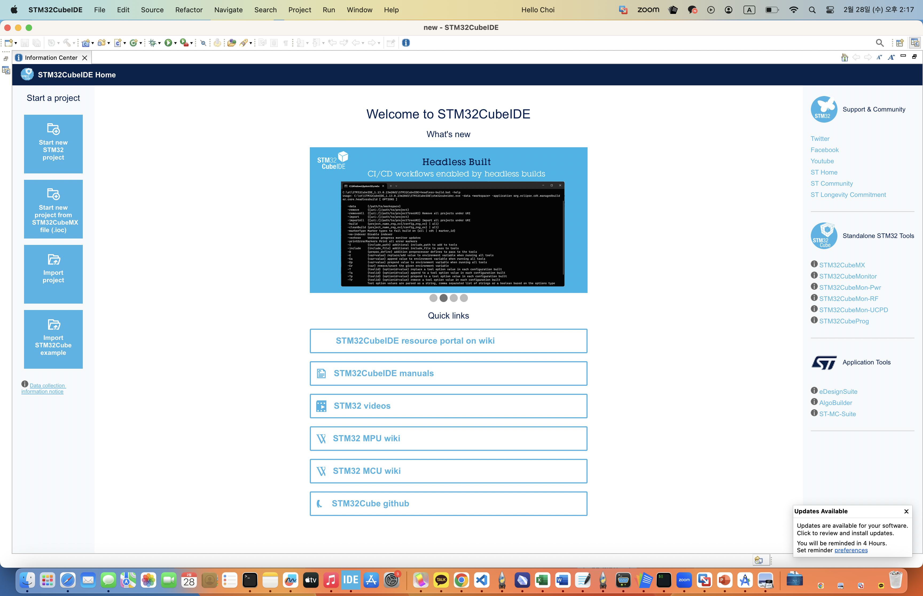
St-Link 초기화 하기

Slide 17
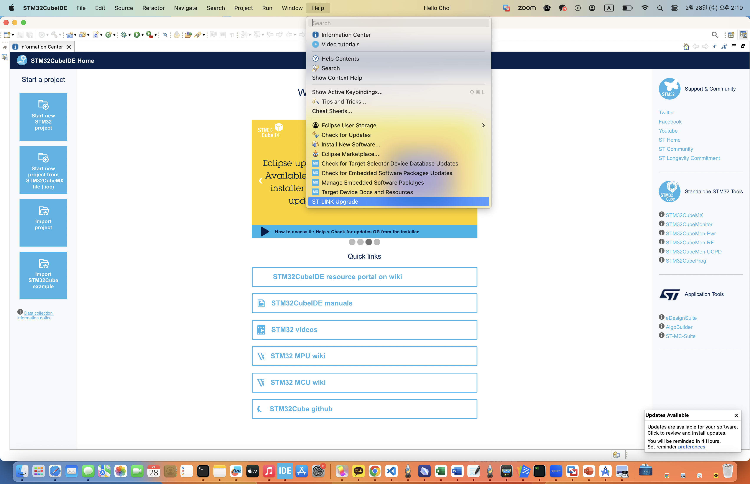

Slide 18
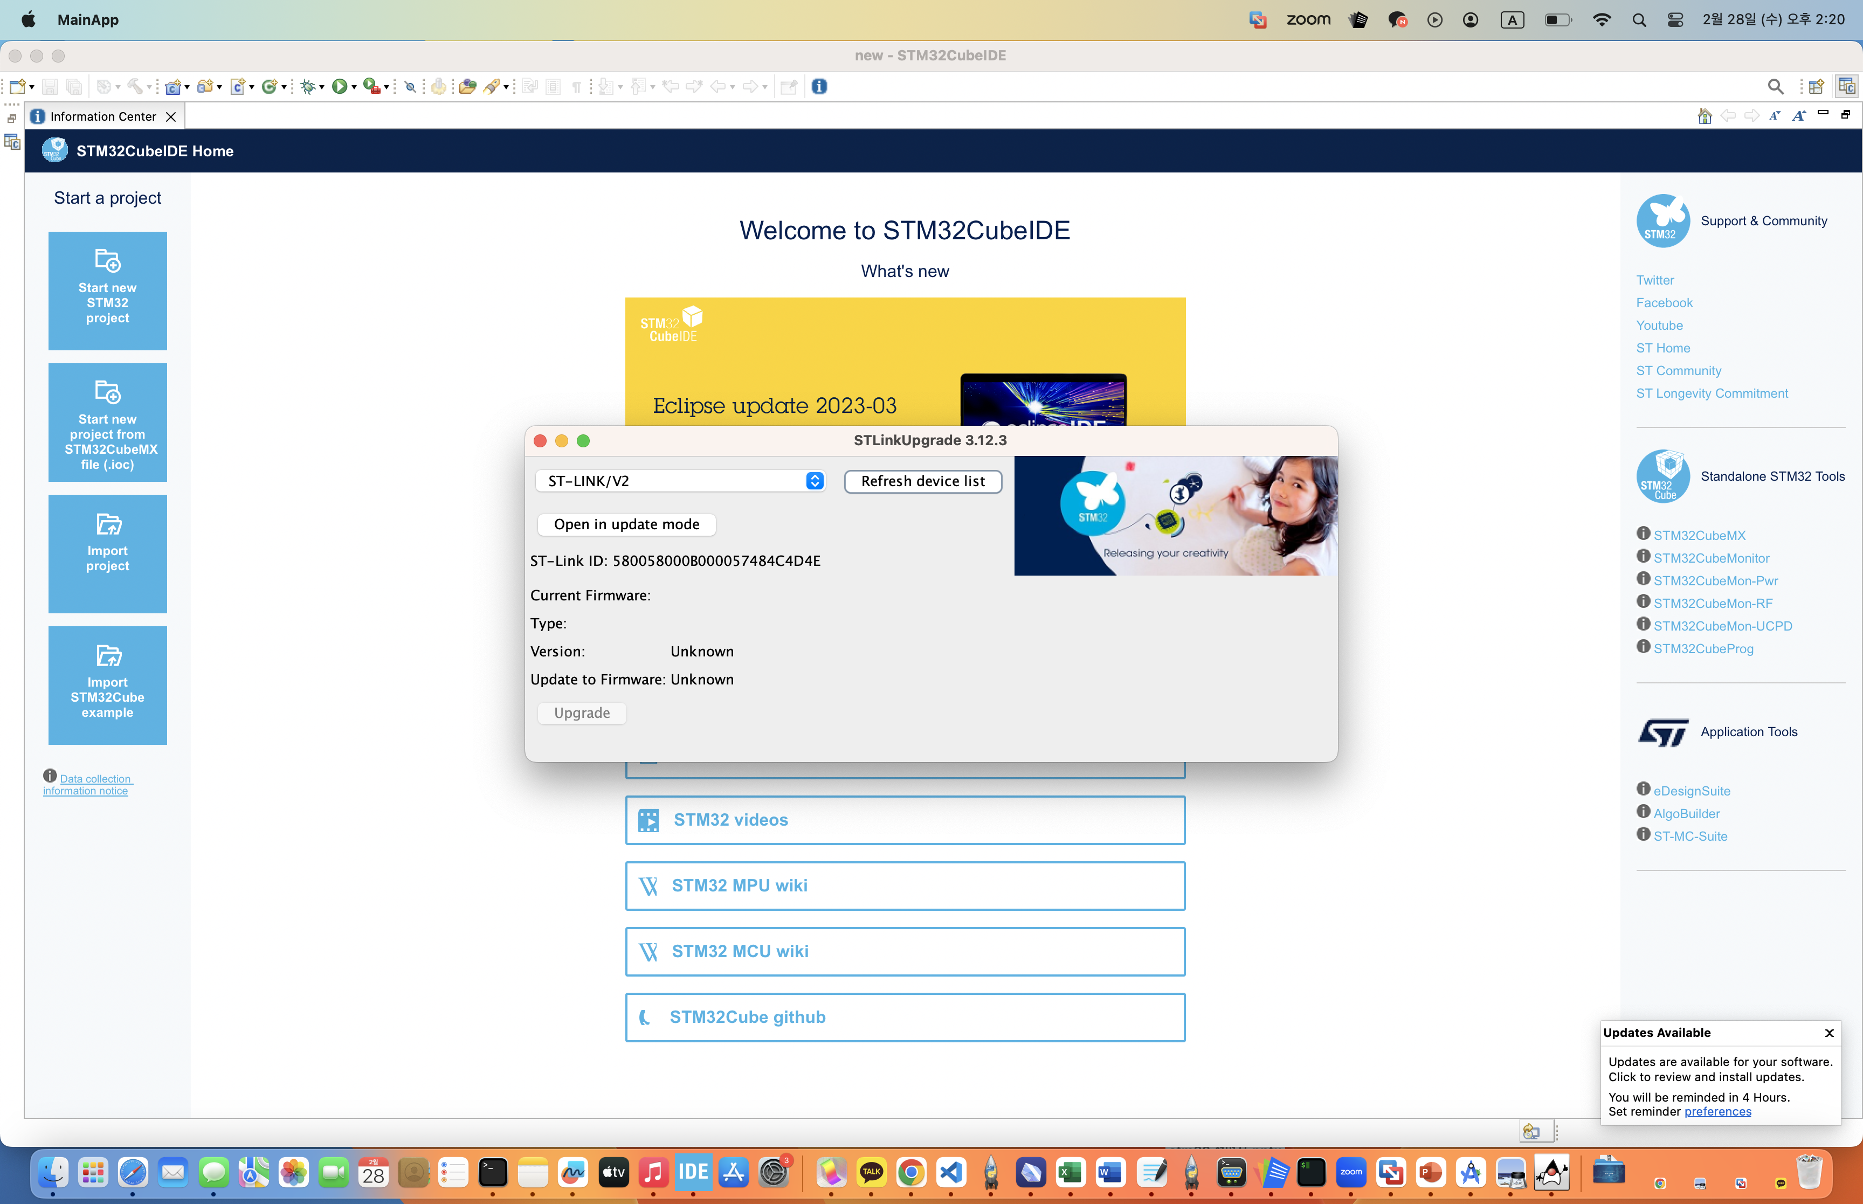

Slide 19


Slide 20

Upgrade successful 이라는 문구가 떠야한다.

Slide 21
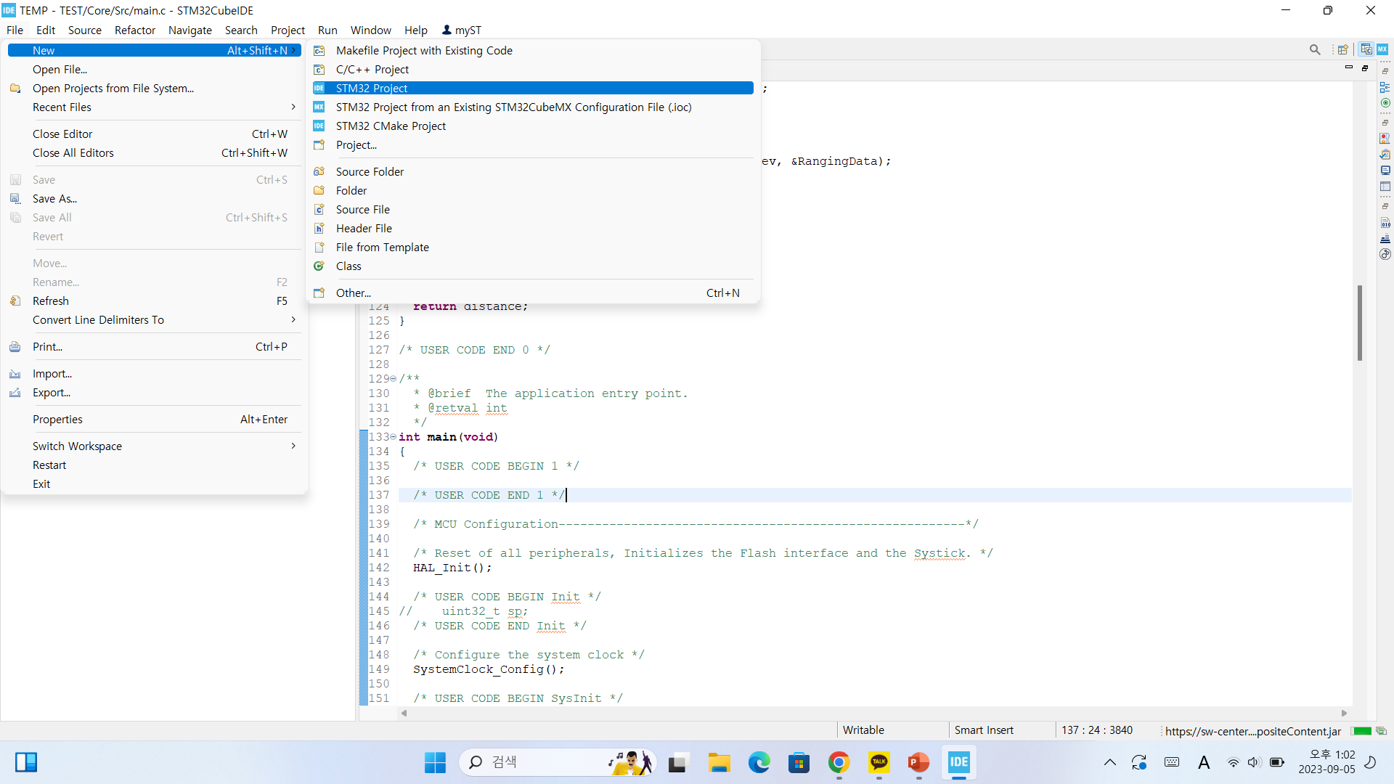
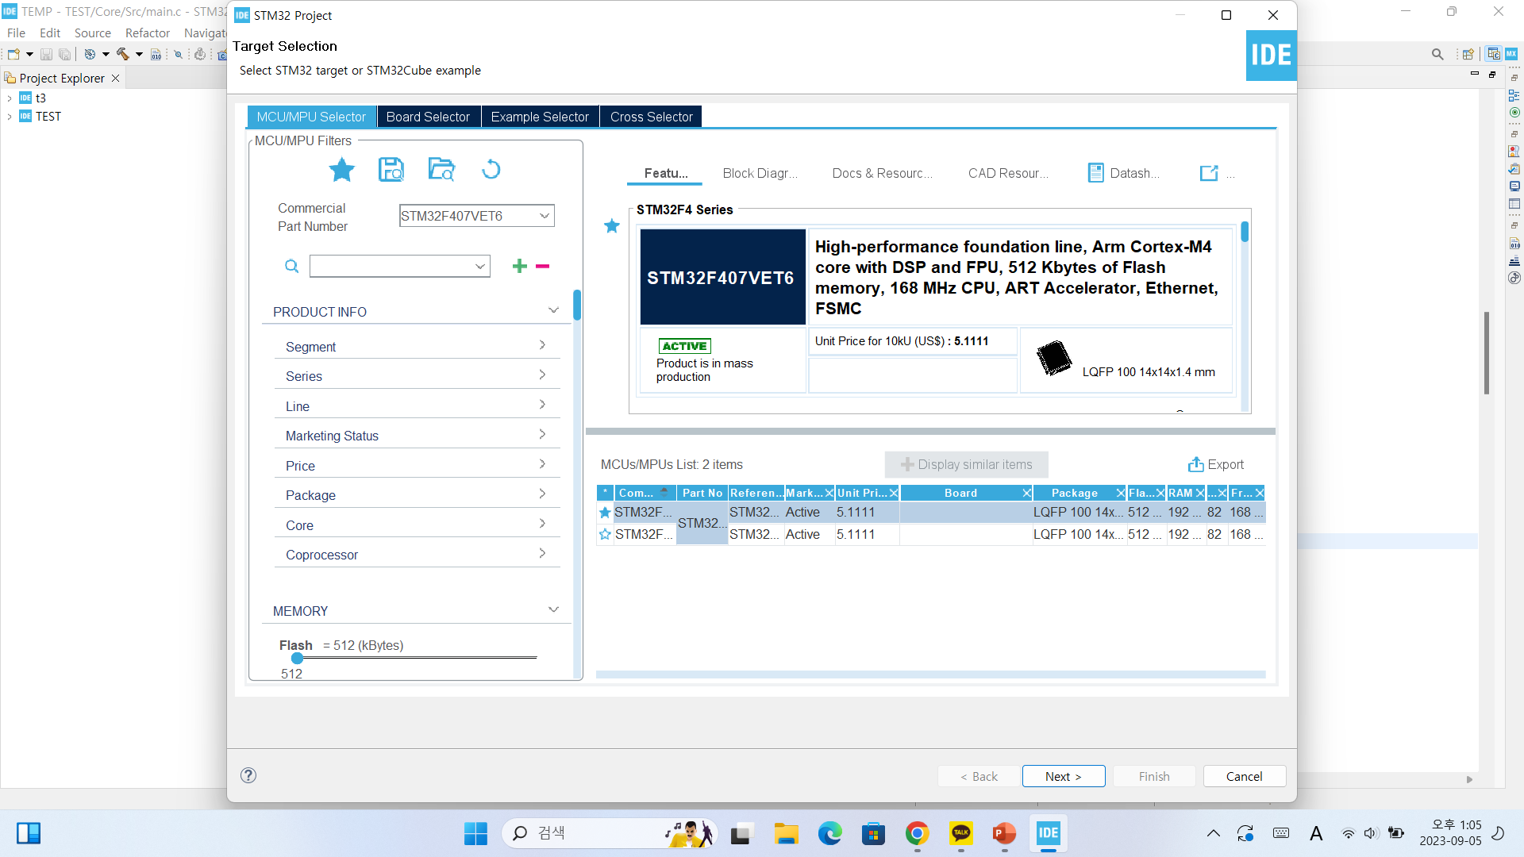
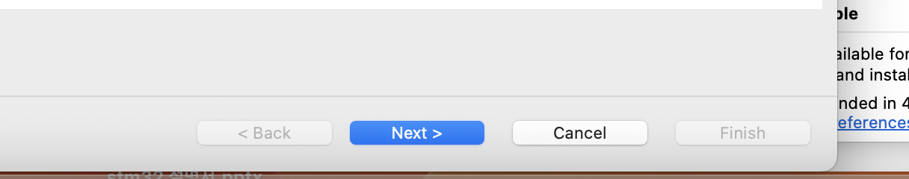


Part 2.
IDE, MX
2-2 기본 설정
- 프로젝트 생성

Slide 22
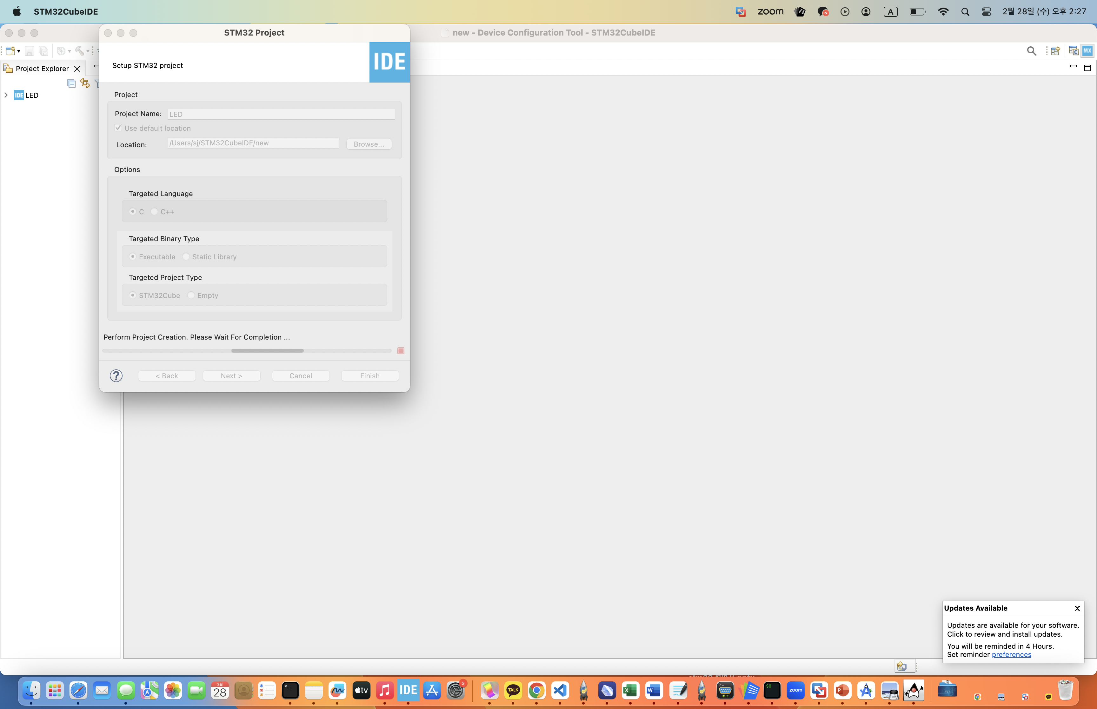

Slide 23
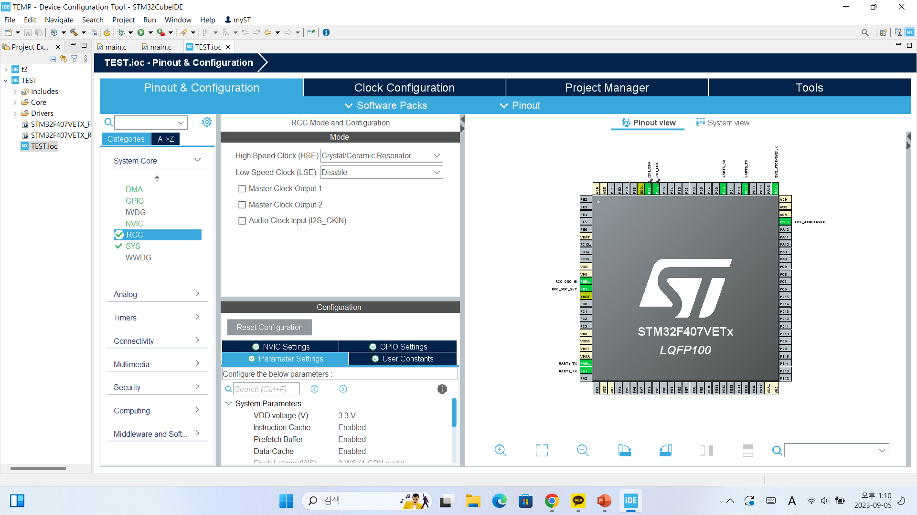
Part 2.
IDE, MX
2-2 기본 설정
- 프로젝트 설정 : 외부 크리스탈을 끌어 사용
고정된 주파수와 안정적인 클럭 소스를 제공하는 외부 크리스탈을 사용

Slide 24
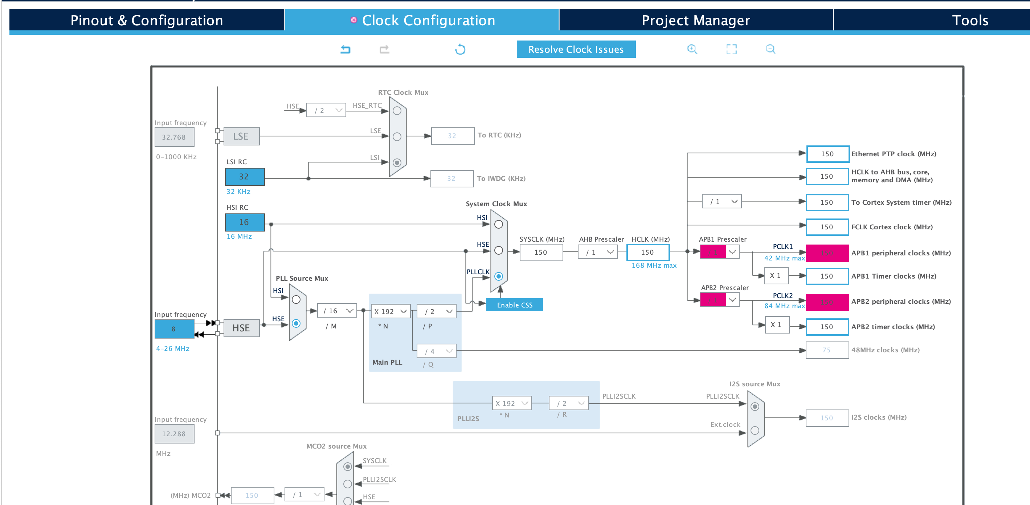

Part 2.
IDE, MX
2-2 기본 설정
- 프로젝트 설정 : 외부 크리스탈 입력과 최대 클럭 입력값 셋팅
마지막에 클릭
설정을 단순화 함으로 최적의 클럭 구성 설정과 안정성, 간결성, 초기화 수행 가능

Slide 25
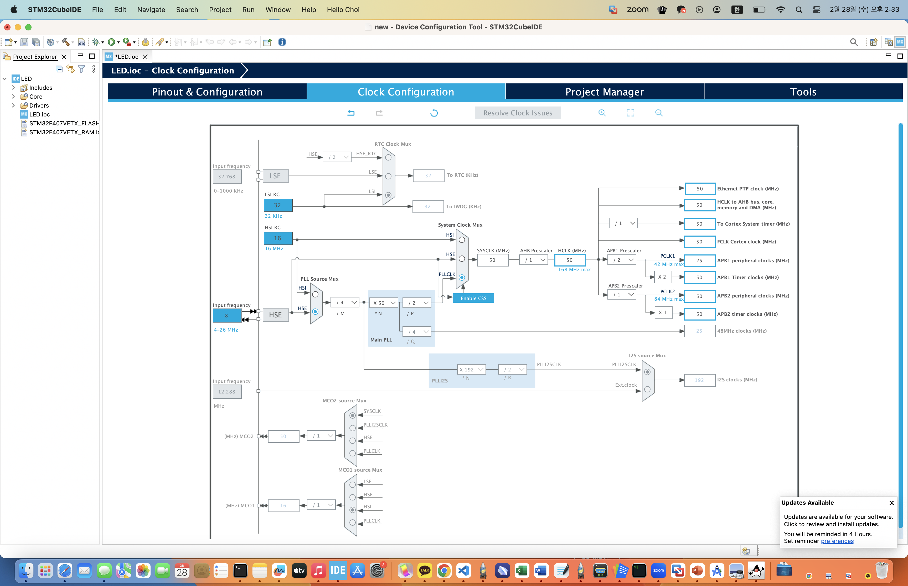

Slide 26
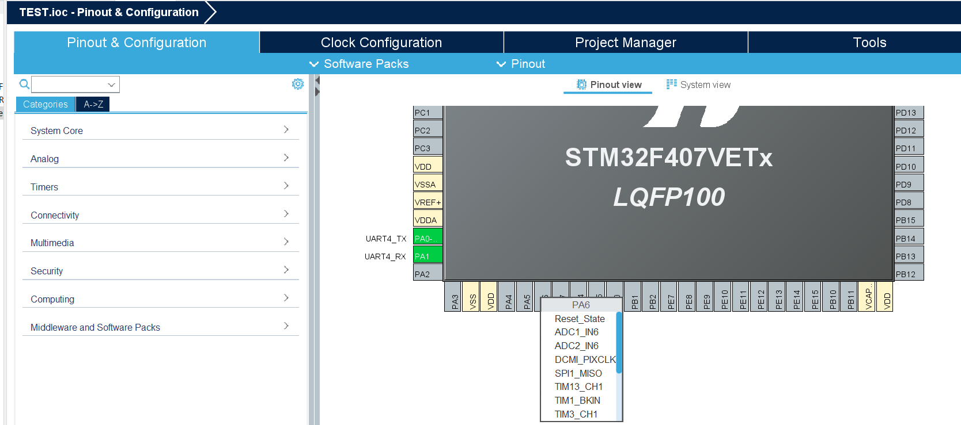
Part 2.
IDE, MX
2-2 기본 설정
- 핀 추가
USART, UART 통신의 경우, 모드를 비동기로 바꾸면 TX,RX핀 자동 설정 가능

Slide 27
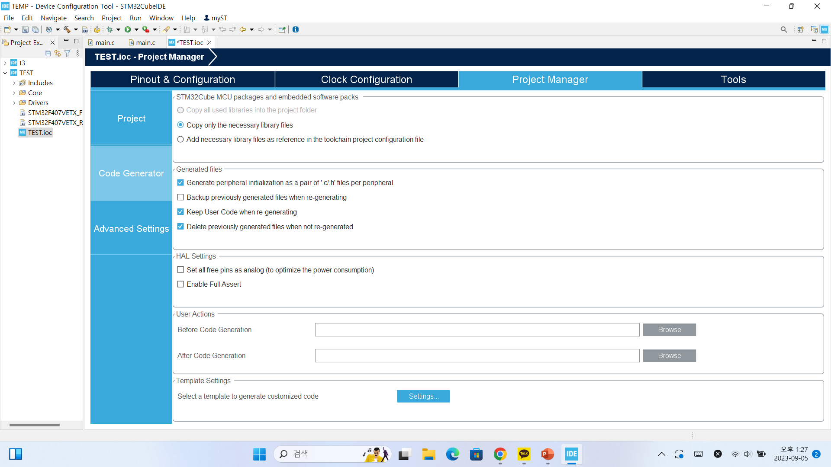
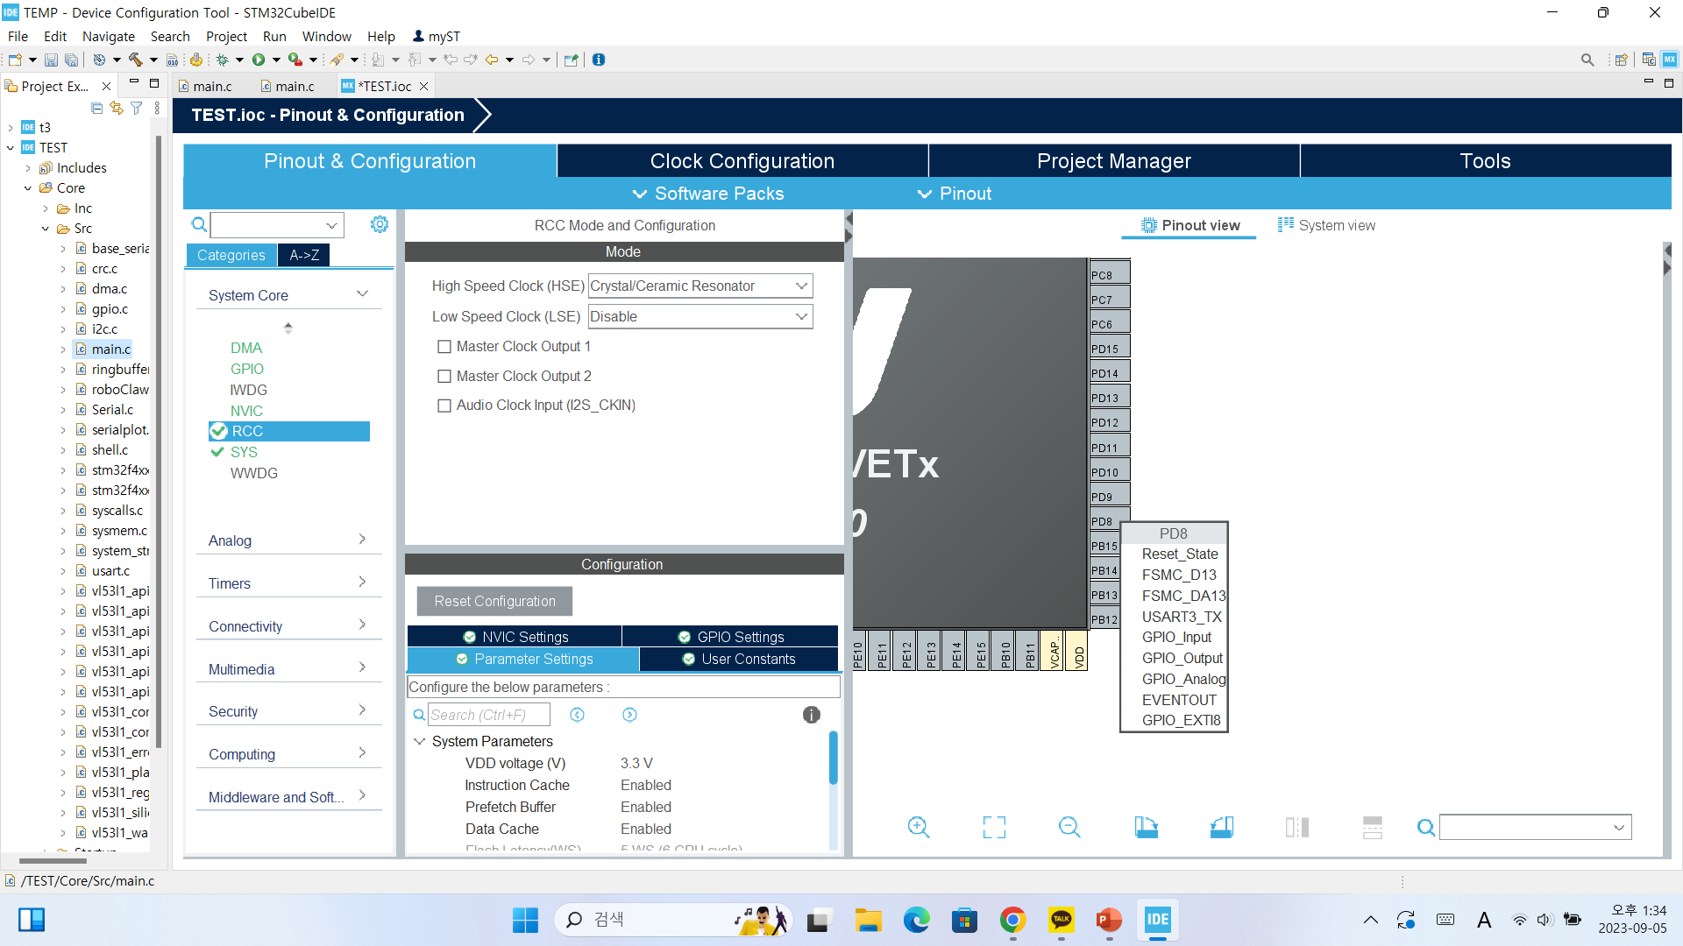
Part 2.
IDE, MX
2-2 기본 설정
- 프로젝트 설정 : Code Generator
IDE와 MX의 통합, 초기화 코드를 자동으로 생성 후 main.c에서 수정/추가 가능

Slide 28
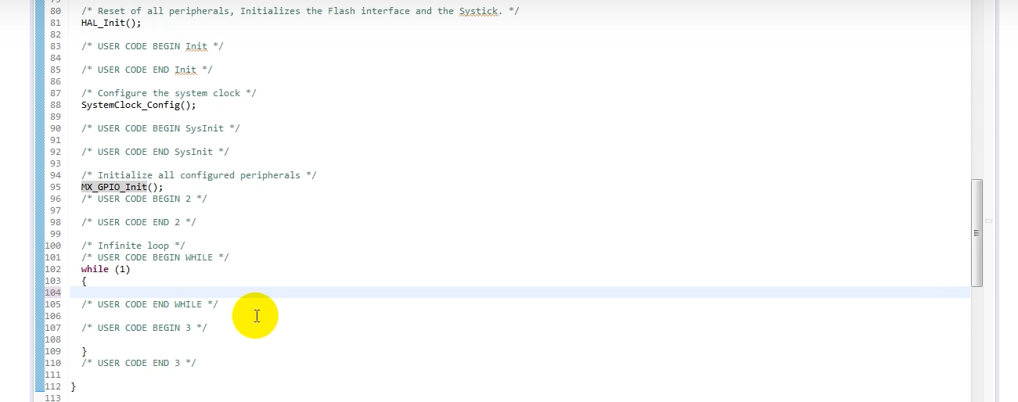
Part 2.
IDE, MX
2-2 기본 설정
- 코드 수정
HAL(Hardware Abstraction Layer)
HAL 라이브러리의 초기화 함수, HW 초기화 수행하는 역할
/*USER CODE BEGIN ~ END*/ 사이에 코드를 입력해야 지워지지 않음

Slide 29
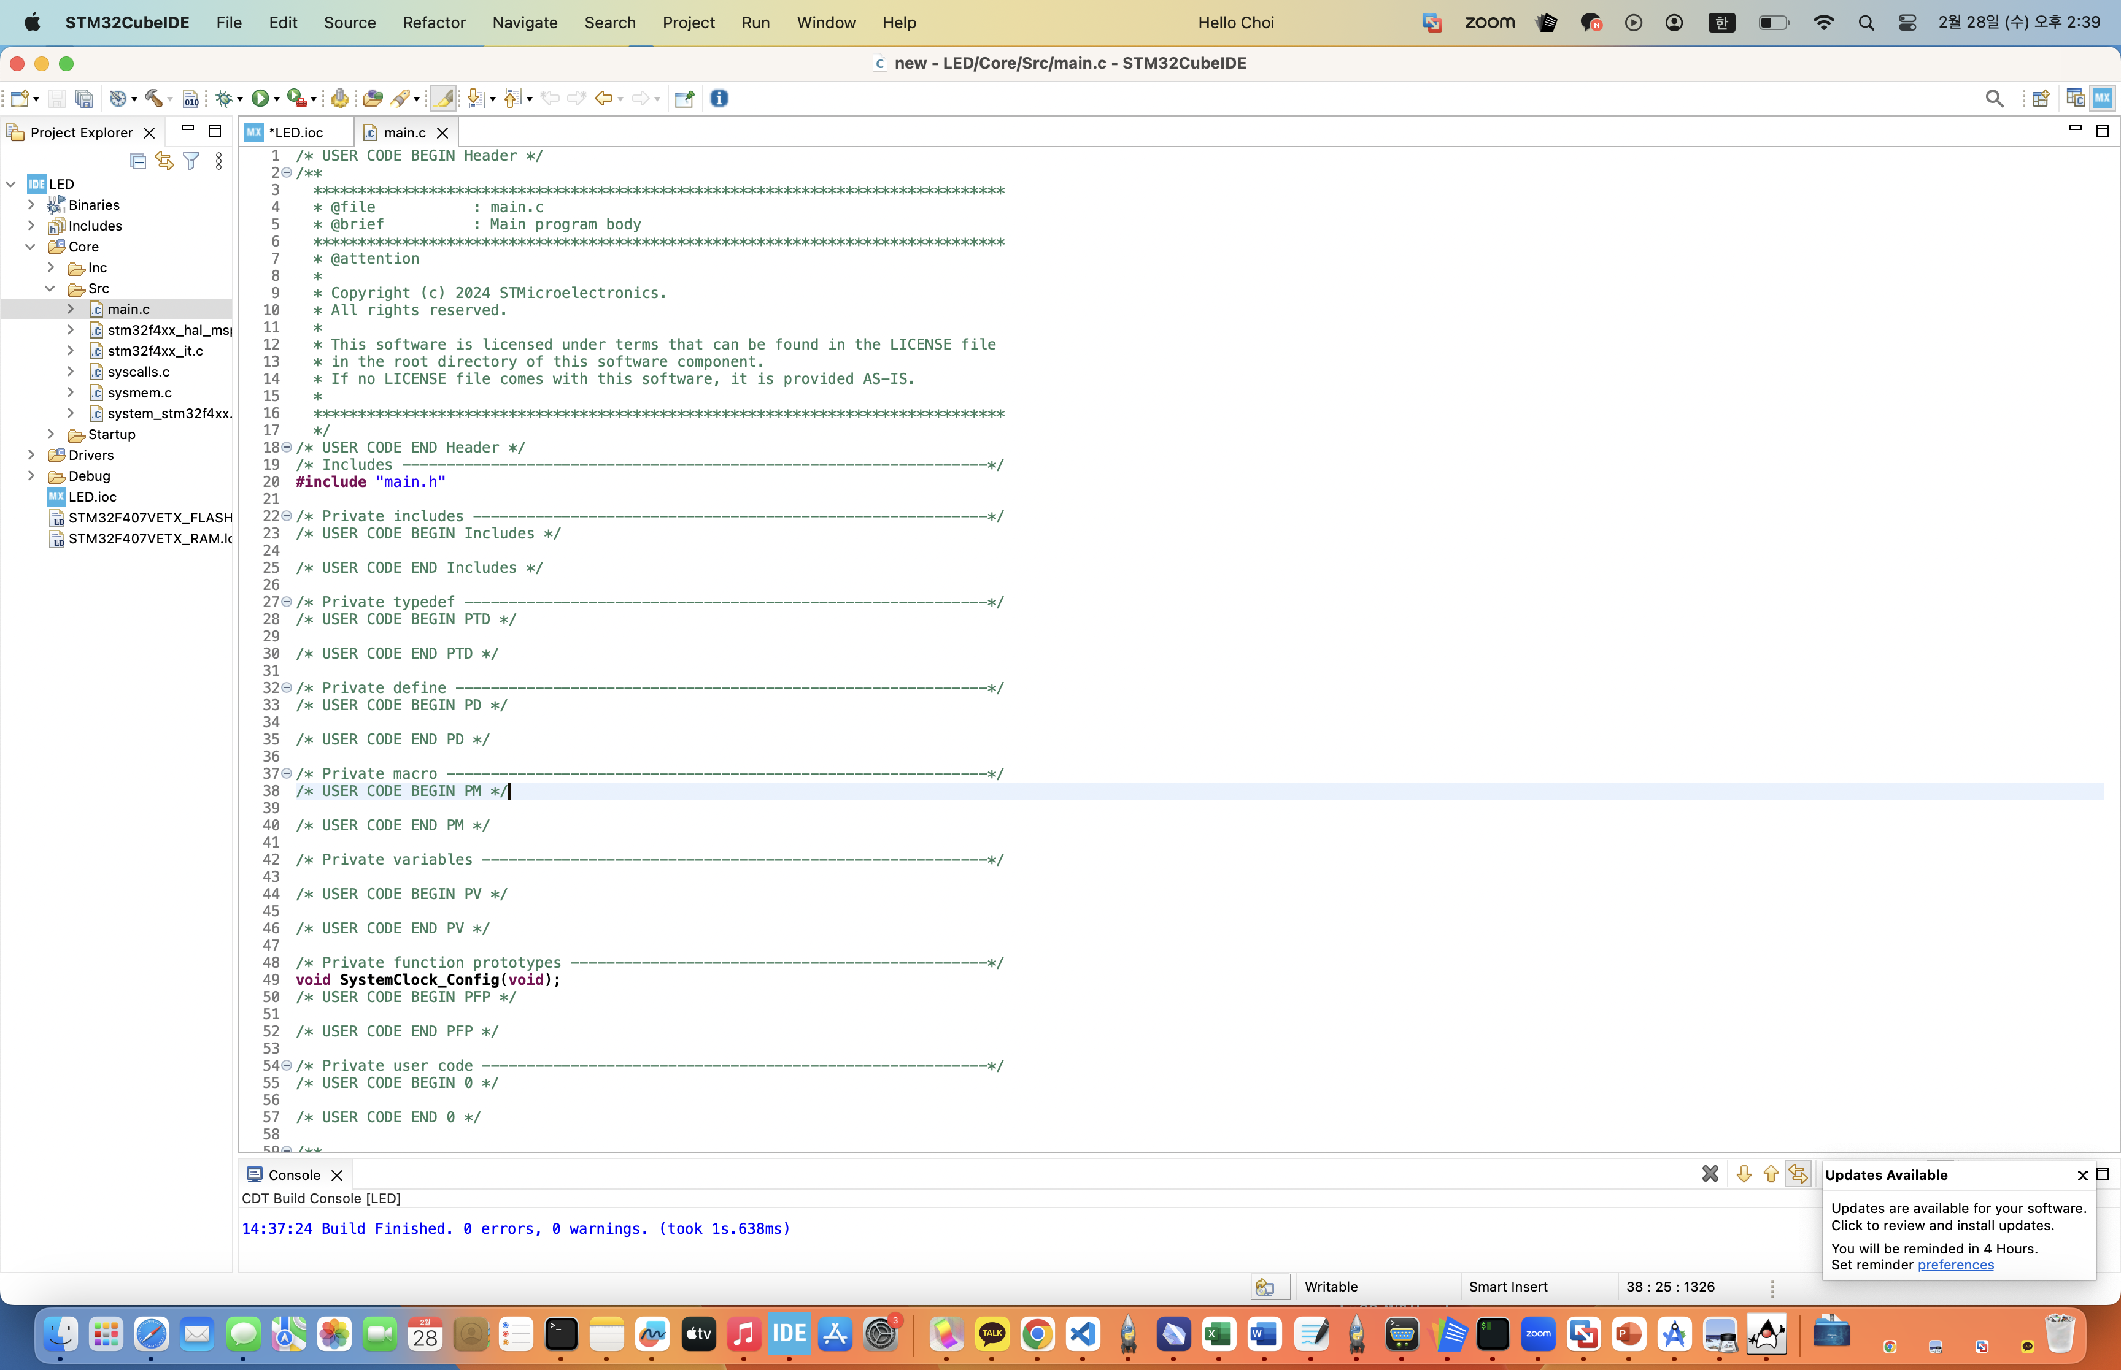
Part 2.
IDE, MX
2-2 기본 설정
- 디버깅
SW와 HW 통합 과정 사이 발생가능한 문제의 식별, 해결로 안정성, 성능을 개선

Slide 30
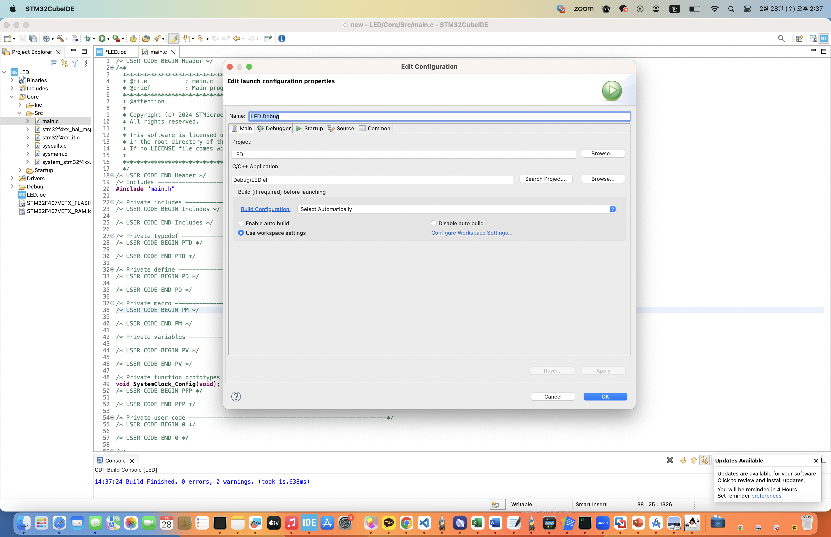

Slide 31
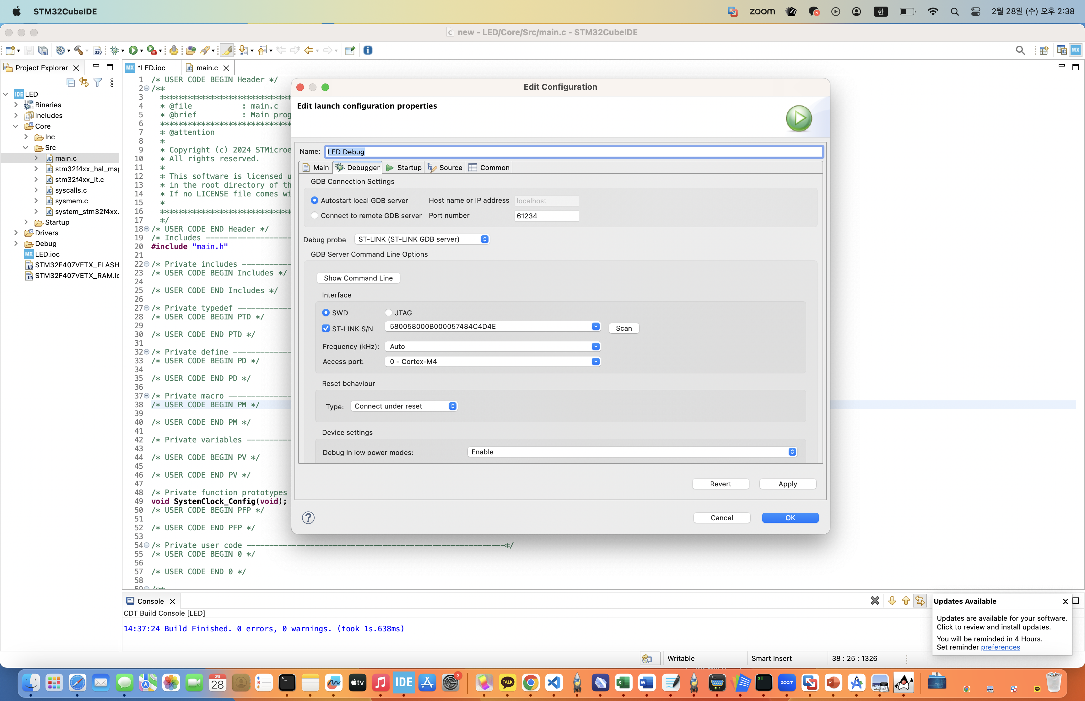
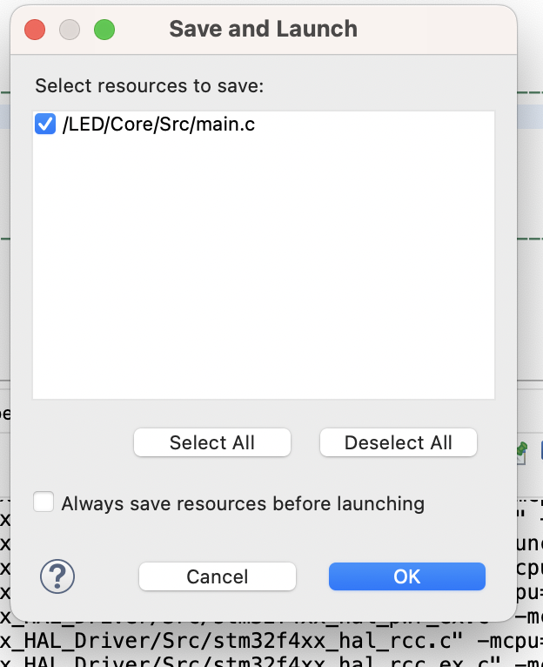



Slide 32
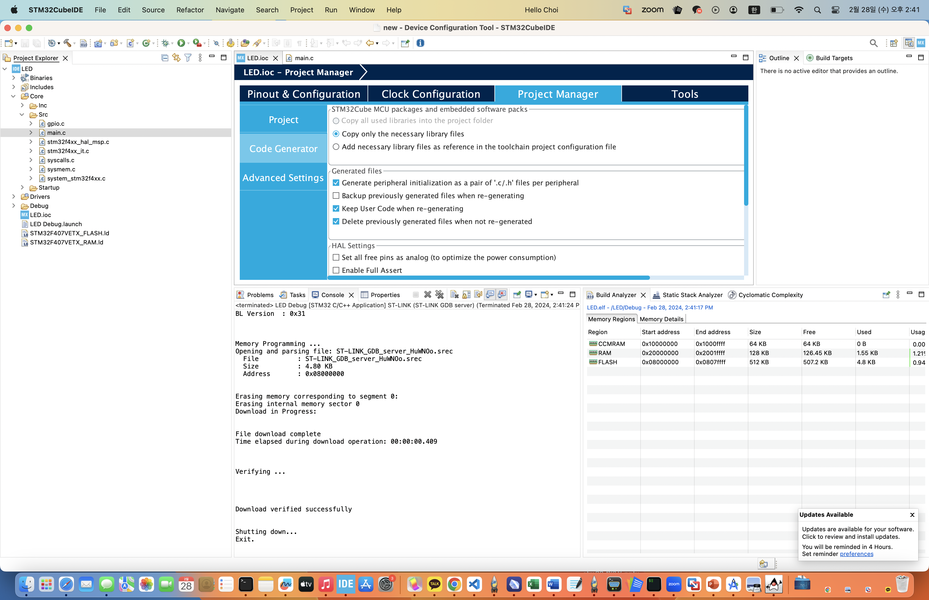

이 창이 뜨면 프로그램에 코딩할 준비가 끝난 것이다

Slide 33
Part 3.
LED 키기 예시

Slide 34
Part 2.
IDE, MX
2-2 기본 설정
- WritePin 함수
@HAL_GPIO_WritePin(GPIO의 핀 기호,GPIO_PIN_핀넘버,GPIO핀 상태) =>ex) HAL_GPIO_WritePin(GPIOA,GPIO_PIN_0,GPIO_PIN_RESET);
=> GPIO 핀의 상태를 설정해주는 메소드
@HAL_GPIO_READPIN(GPIO핀 기호,GPIO핀 넘버 =>ex) HAL_GPIO_READPIN(GPIOE,GPIO_PIN_6) * 보통 GPIO의 상태에 따라 어떤 동작을 실행한다라는 실행문 작성할떄 쓰임
=>GPIO의 상태를 읽어들이는 메소드

Slide 35
Part 2.
IDE, MX
2-2 기본 설정
- 디버깅
void HAL_GPIO_WritePin(GPIO_TypeDef* GPIOx, uint16_t GPIO_Pin, GPIO_PinState PinState)
{
/* Check the parameters */
assert_param(IS_GPIO_PIN(GPIO_Pin));
assert_param(IS_GPIO_PIN_ACTION(PinState));
if(PinState != GPIO_PIN_RESET)
{
GPIOx->BSRR = GPIO_Pin;
}
else
{
GPIOx->BSRR = (uint32_t)GPIO_Pin << 16U;
}
}
writePin 메소드 내부 코드

Slide 36
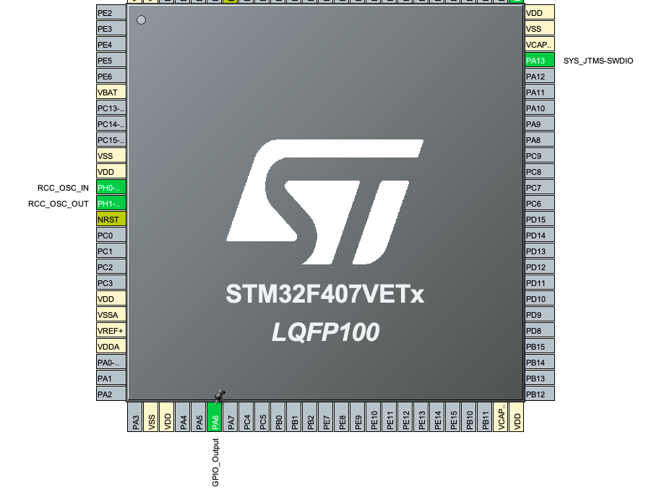
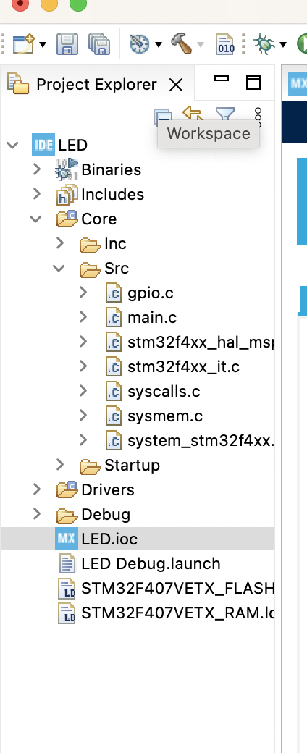
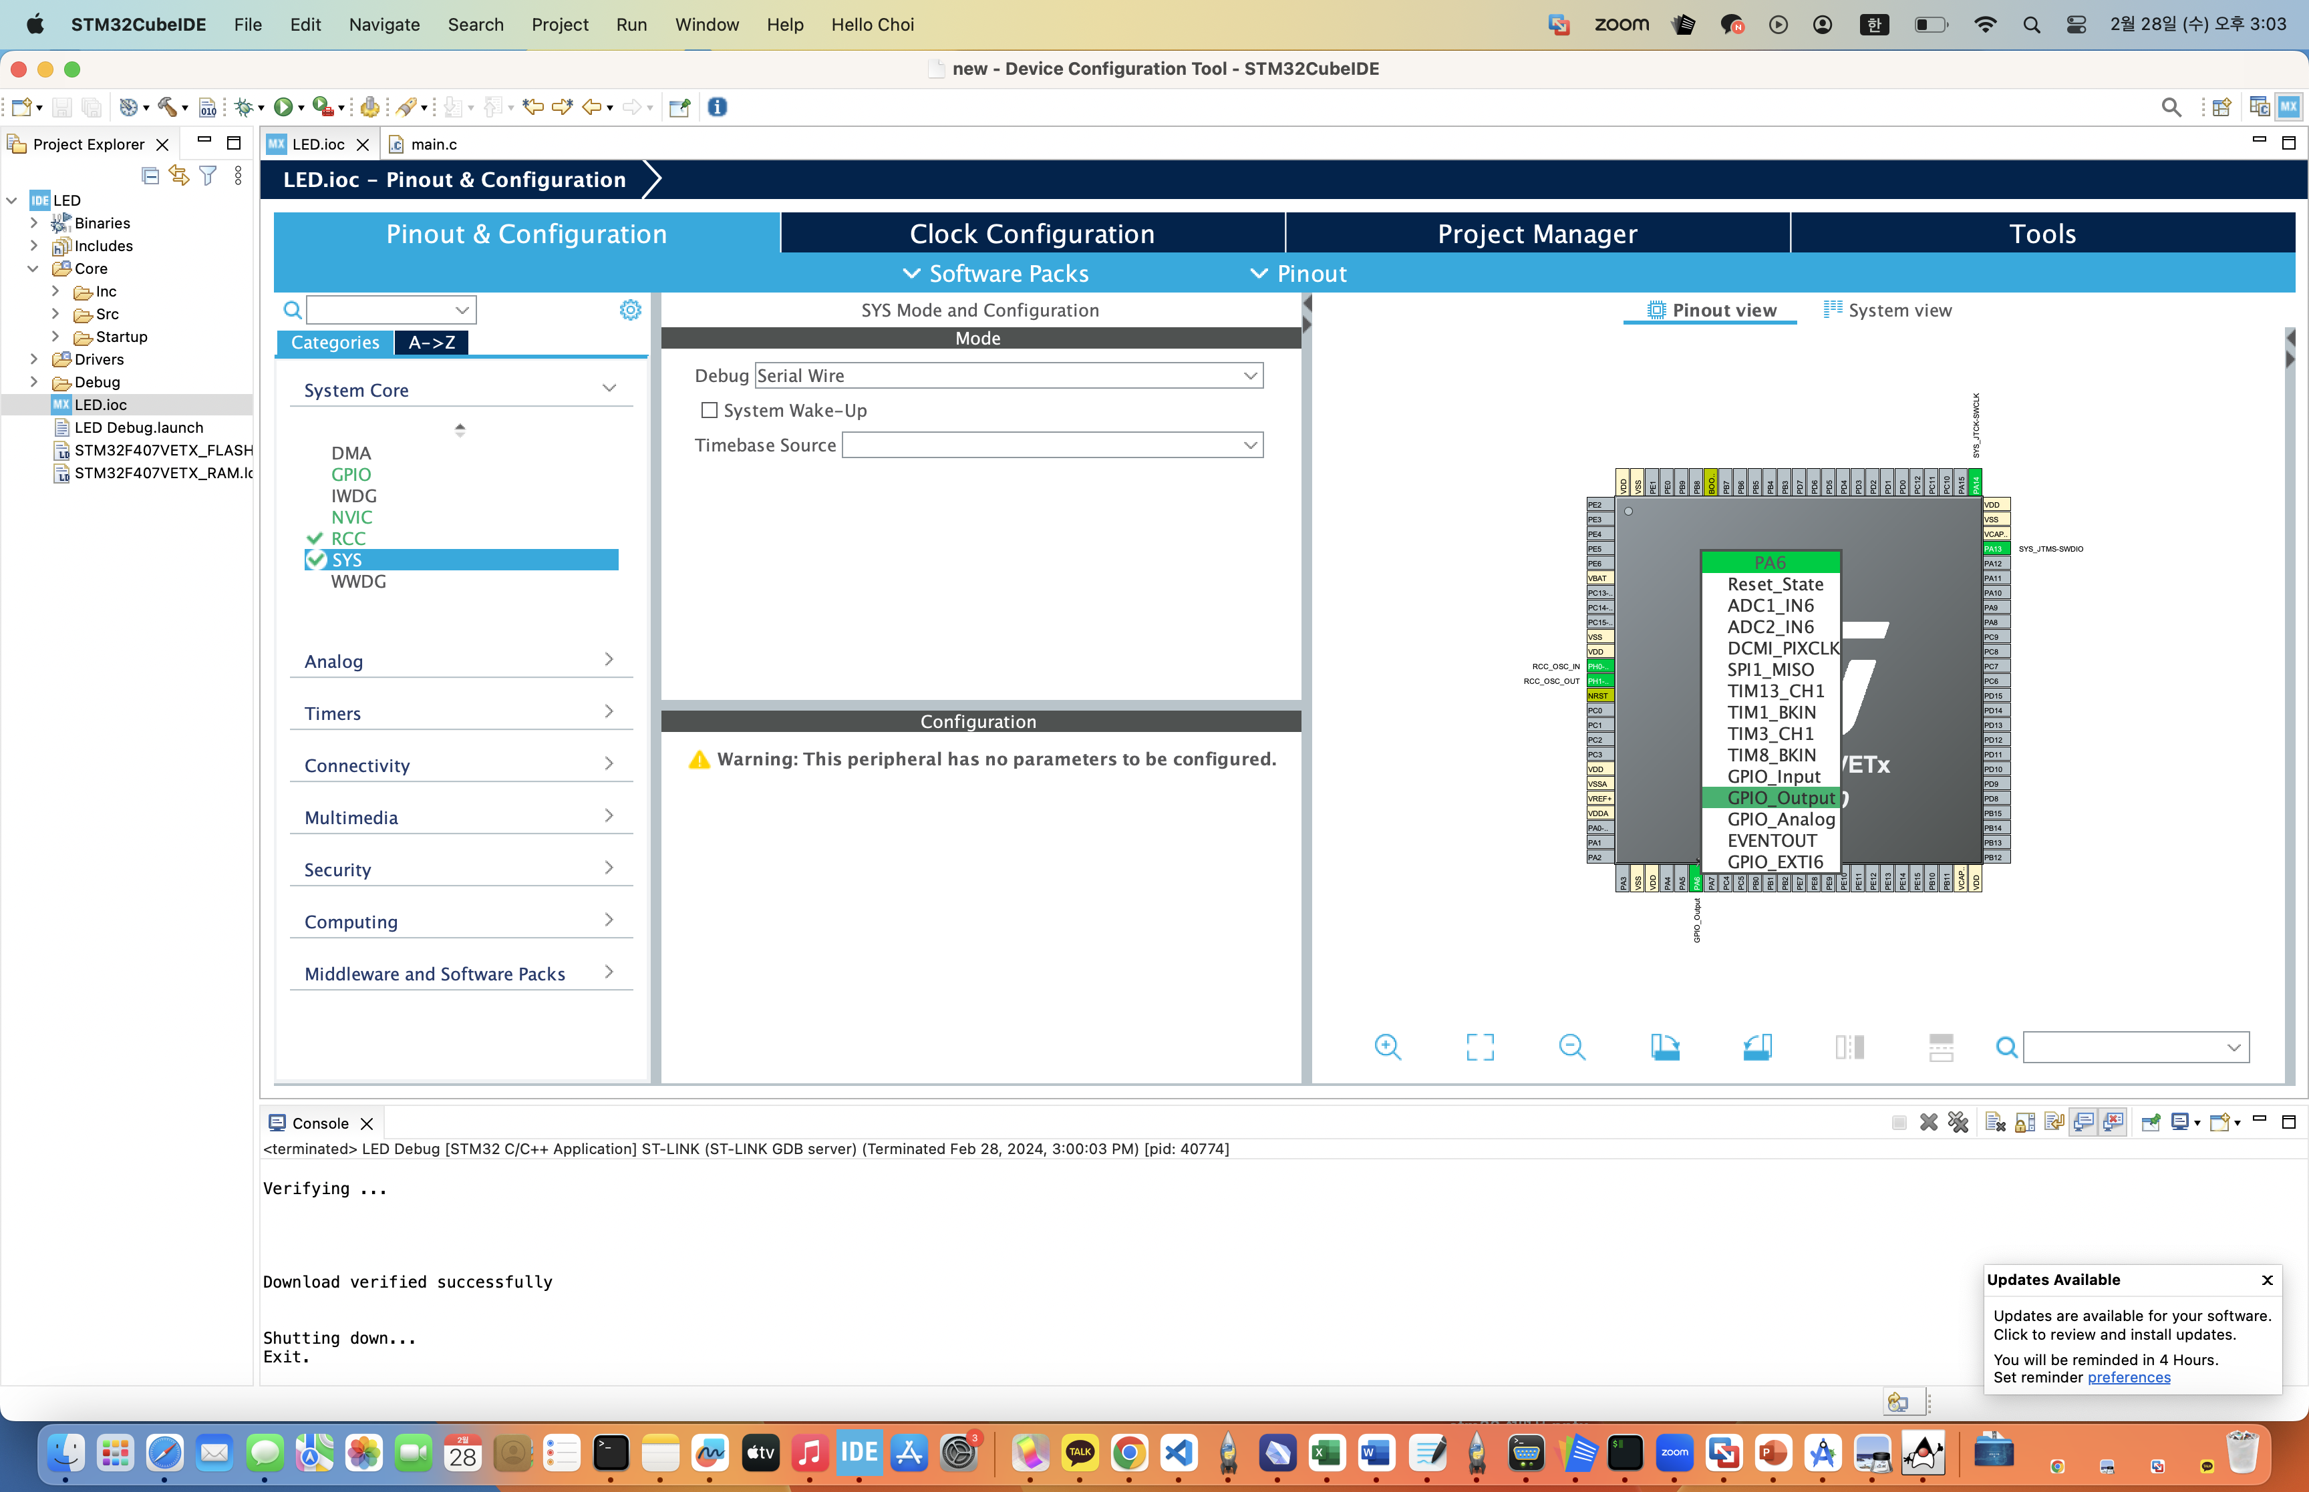

1. ~~.ioc를 클릭한다.
2.PA6 핀을 클릭 후 GPIO_OUTPUT 설정을 해준다.

Slide 37
Part 2.
IDE, MX
2-2 기본 설정
SW와 HW 통합 과정 사이 발생가능한 문제의 식별, 해결로 안정성, 성능을 개선

Slide 38
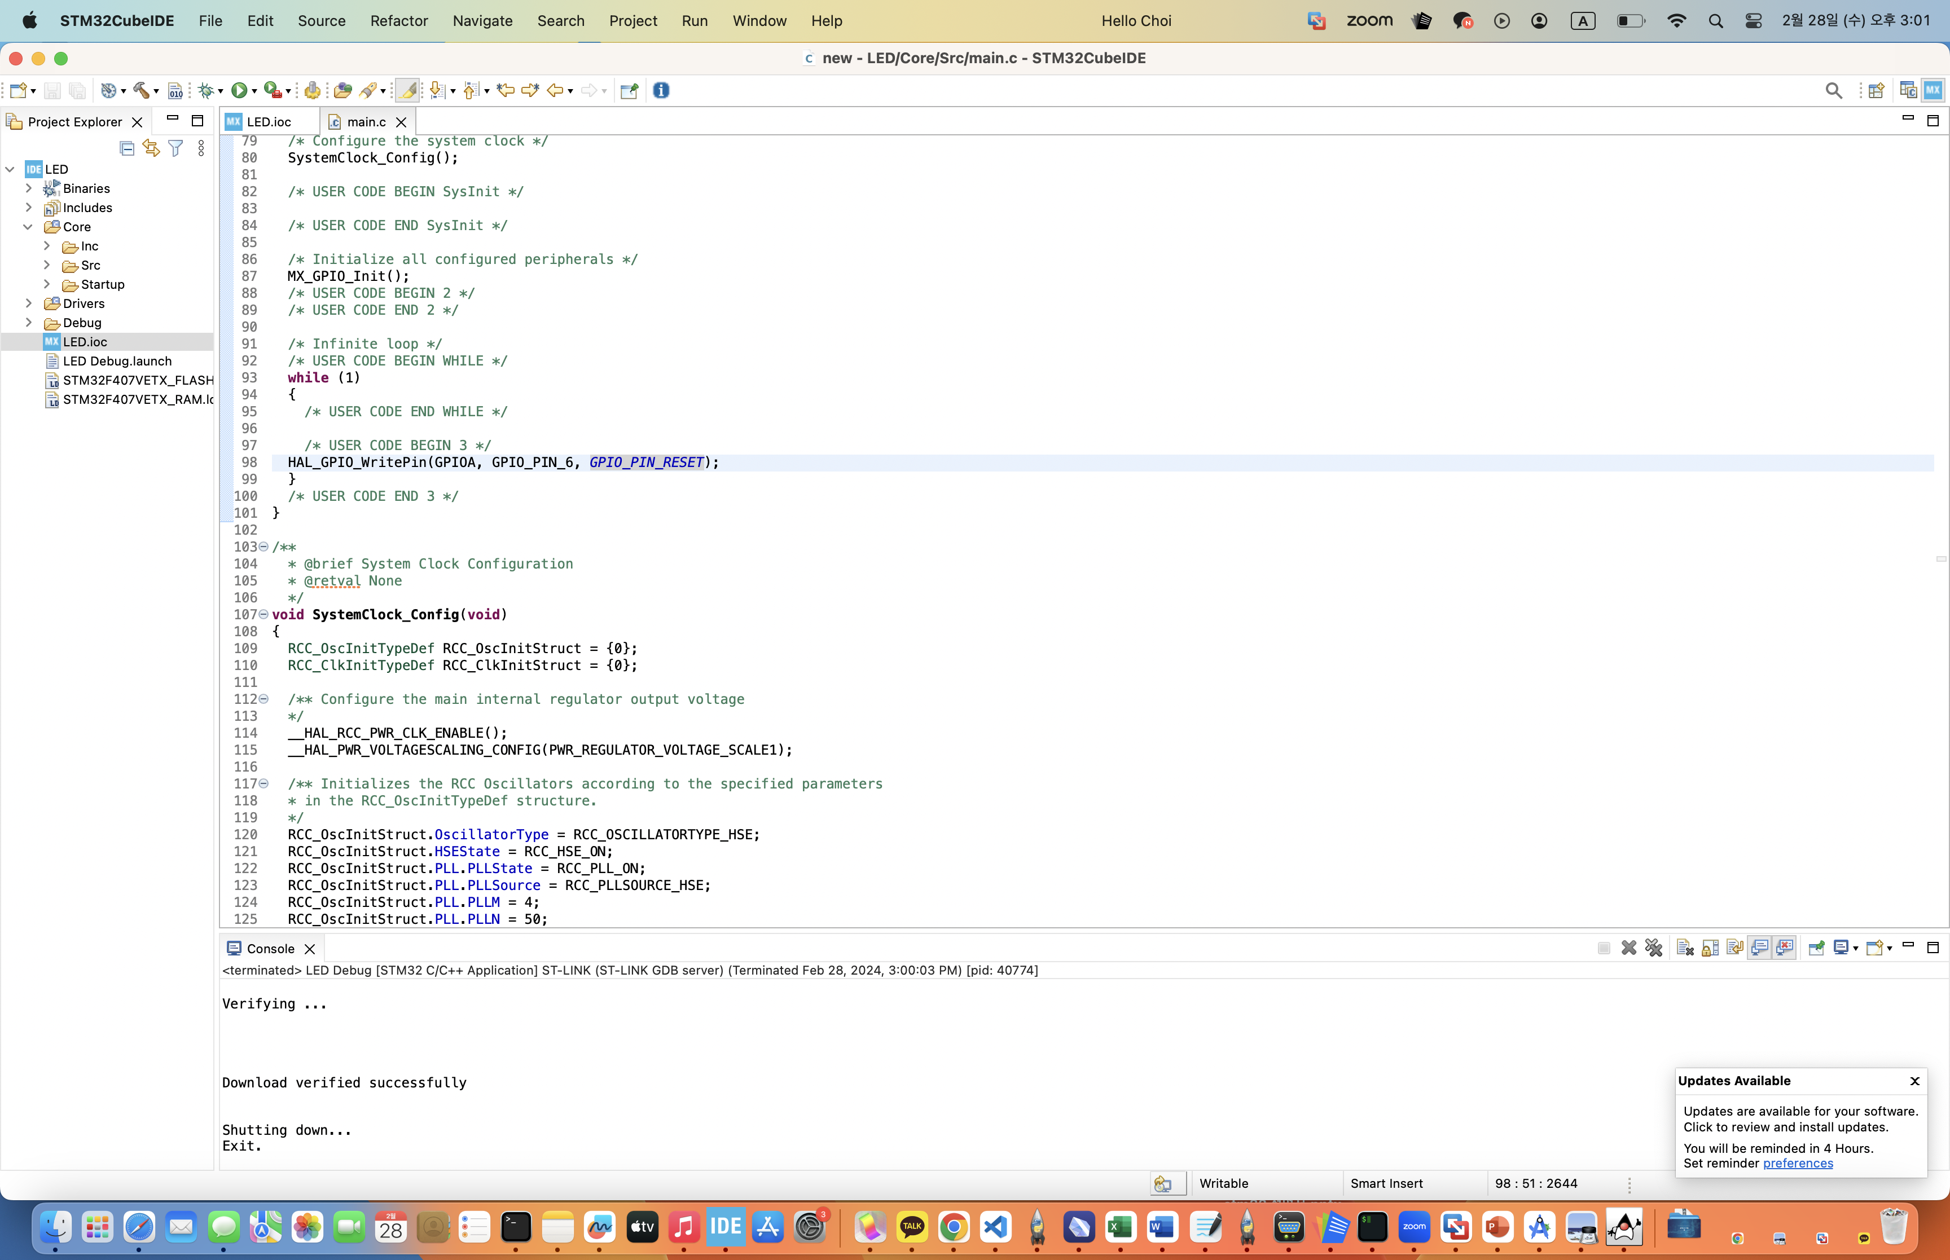
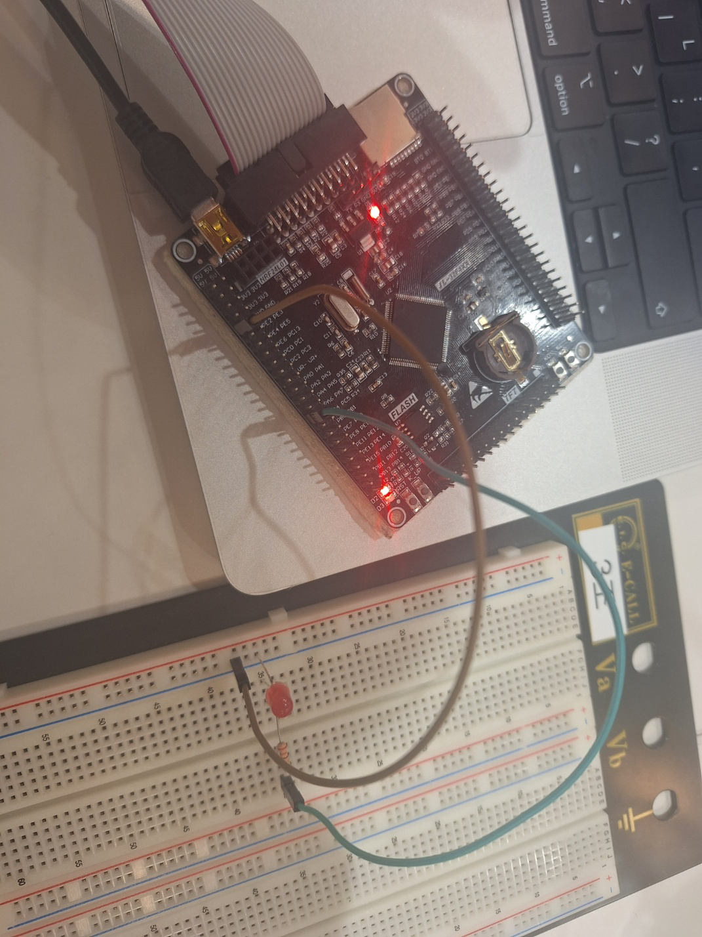
HAL_GPIO_WritePin(GPIOA, GPIO_PIN_6, GPIO_PIN_RESET);
을 적어준다 (* 적어주는 위치 잘 확인해야 한다.)
=>PA6핀은 LED와 연결되어있어서 D2 LED의 불이 켜진다.
보드와 브레드보드의 GND는 연결해 줘야한다

Slide 39

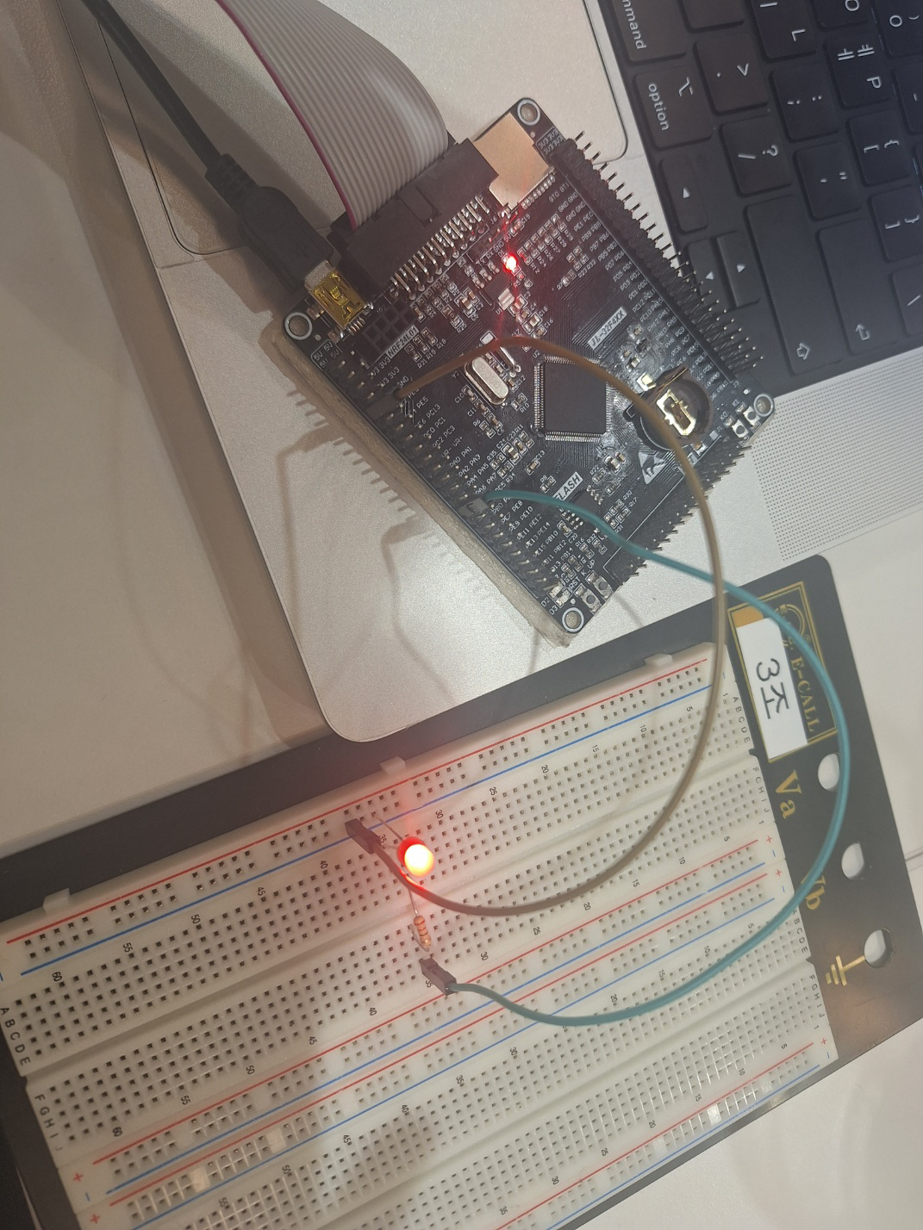
HAL_GPIO_WritePin(GPIOA, GPIO_PIN_6, GPIO_PIN_SET);
을 적어준다 (* 적어주는 위치 잘 확인해야 한다.)

Slide 40
출처
- STM32 보드 공식사이트
- STM32 IDE, MX 공식사이트
- arduino와 STM32의 차이점
- STM32 datasheet pdf
- Arduino datasheet pdf
- youtube “STM32” 1강, 2-1강

Slide 41
감사합니다

